Slide 2
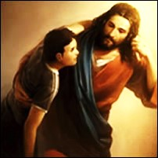
LECTIO DIVINA –DOMINGO 14º TO. - “A”
APRENDAN DE MI , QUE SOY MANSO Y HUMILDE….
Mateo 11, 25-30
APRENDAN DE MI, QUE SOY MANSO Y HUMILDE…
9 Julio, 2023

Slide 3
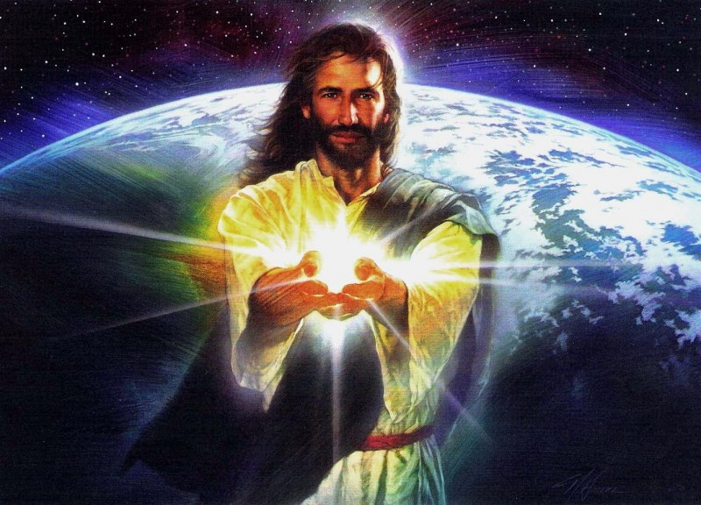
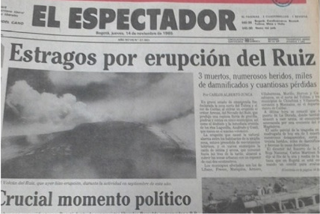
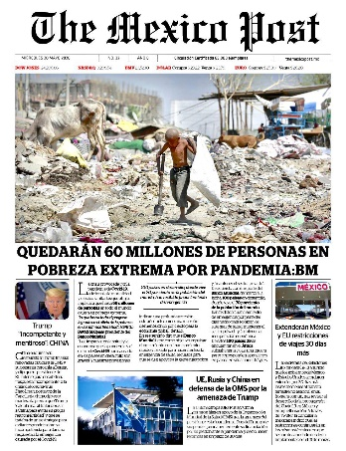
Ambientación: Cartel con la frase: “Vengan a mí”. Imagen de Jesús; recortes de revistas, periódicos donde aparezcan personas que viven situaciones difíciles, de desesperación.
“Vengan a mí”
Cantos sugeridos: Ya no temo, Señor; Si vienes conmigo.

Slide 4
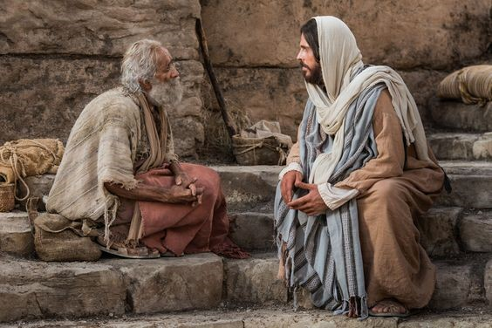
AMBIENTACIÓN:
Jesús es, como dice el Evangelio de Mateo, “sencillo y humilde de corazón”. Con su humildad ha renunciado a la violencia y al orgullo que impide la entrada de los “sabios” en el Reino. Con su humildad convoca a los “sencillos” para revelarles el amor del Padre y donarles su Espíritu.

Slide 5
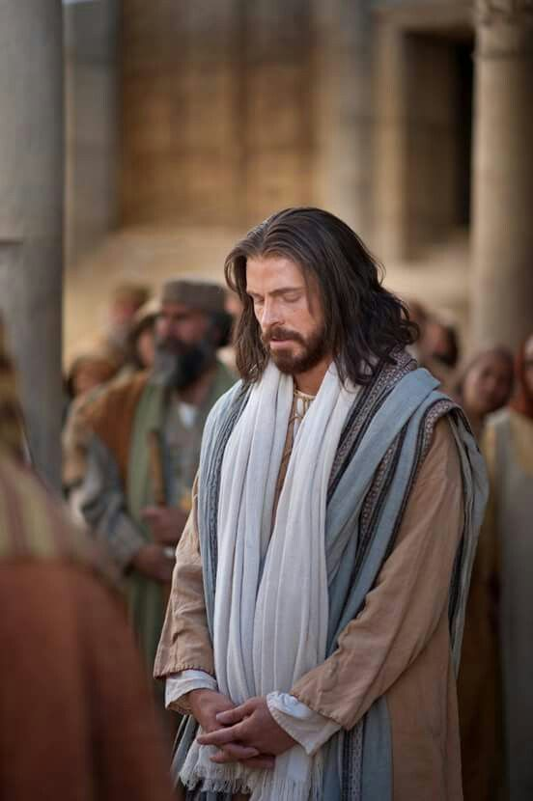
Oración inicial
Padre Santo, Tú que te has revelado y te has dado a conocer en la gente sencilla, en los de corazón abierto, en personas que son dóciles a tu acción en ellos
y así responden a tus manifestaciones dejándose guiar y conducir por ti, te pedimos que nos ayudes a dejarte espacio en nuestro
corazón,

Slide 6
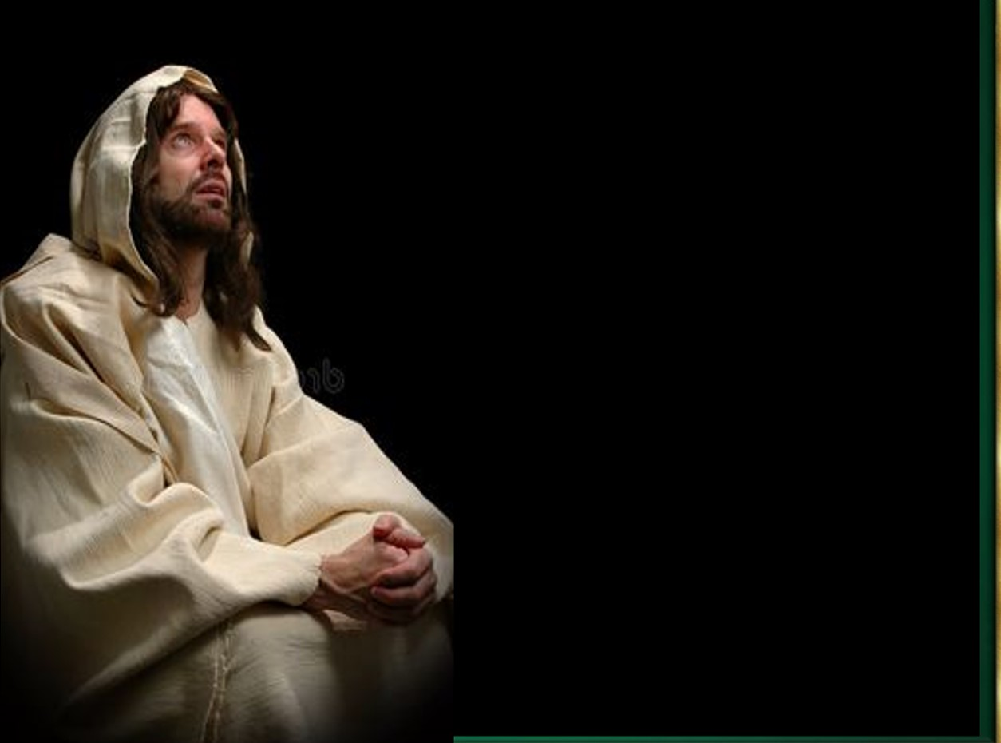
a dejar que Tú actúes en nosotros y así podamos conocerte cada vez más, experimentando tu presencia viva y vivificante en nosotros y junto a nosotros.
Danos Señor la gracia de aprender de tu Hijo Jesús, nuestro Señor, a amarte y a vivir como Tú quieres, siendo dóciles a tu voz, sensibles a tu presencia y así vivir de acuerdo a tu voluntad, haciendo vida tu proyecto de amor. Que así sea

Slide 7
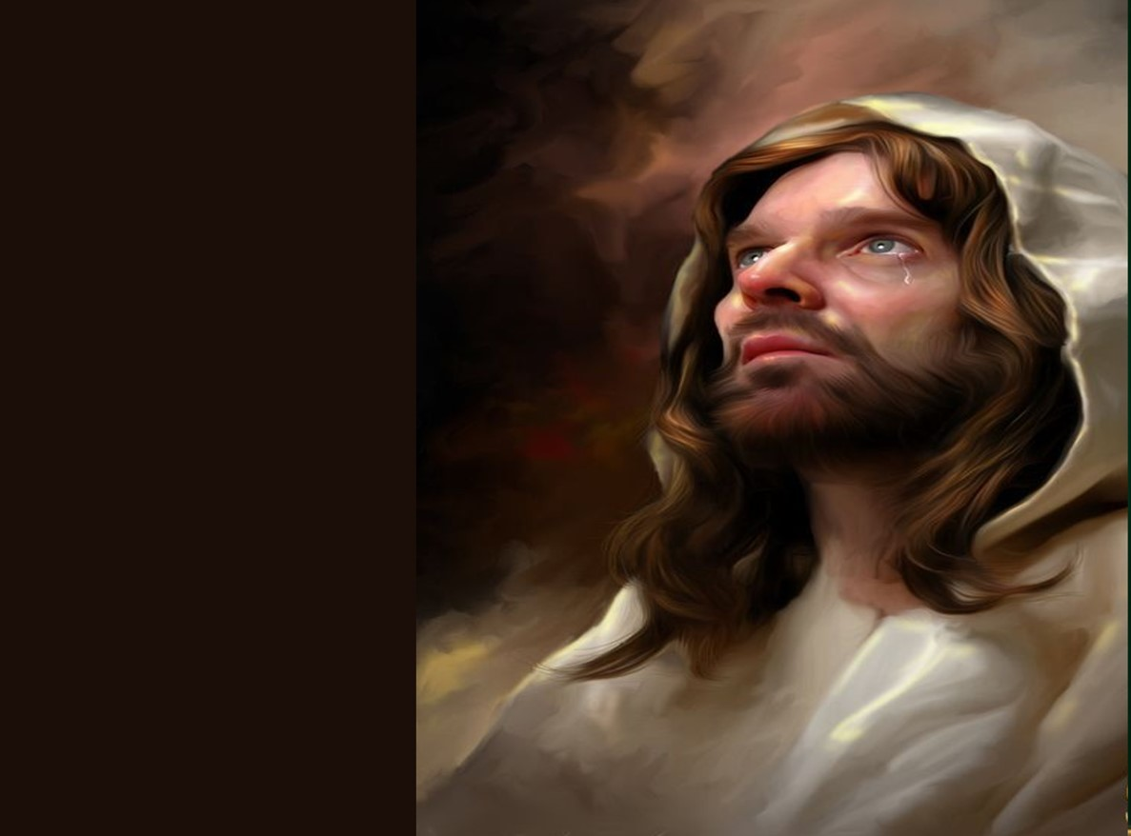
Motivación:
Rechazado por los letrados, Jesús agradece al Padre que se haya manifestado a la gente sencilla y se vuelve hacia quienes padecen la carga del legalismo para ofrecerle la liberación.
Escuchemos:

Slide 8
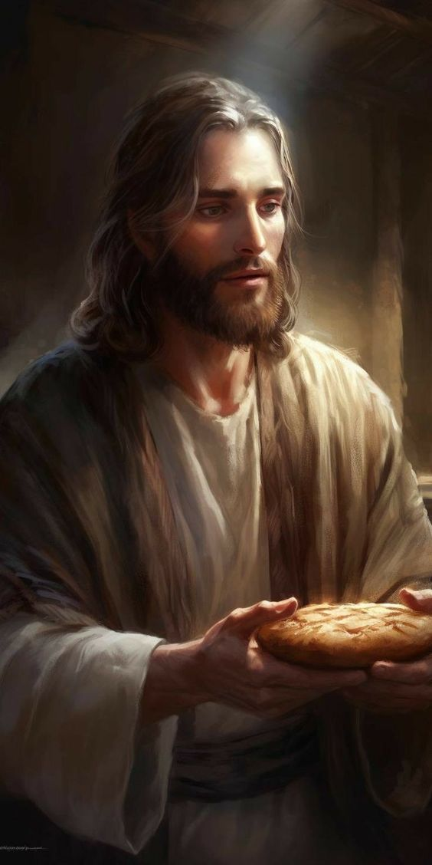
Mateo 11,25-30
En aquel tiempo, exclamó Jesús: “Te doy gracias, Padre, Señor del cielo y de la tierra, porque has escondido estas cosas a los sabios y entendidos

Slide 9
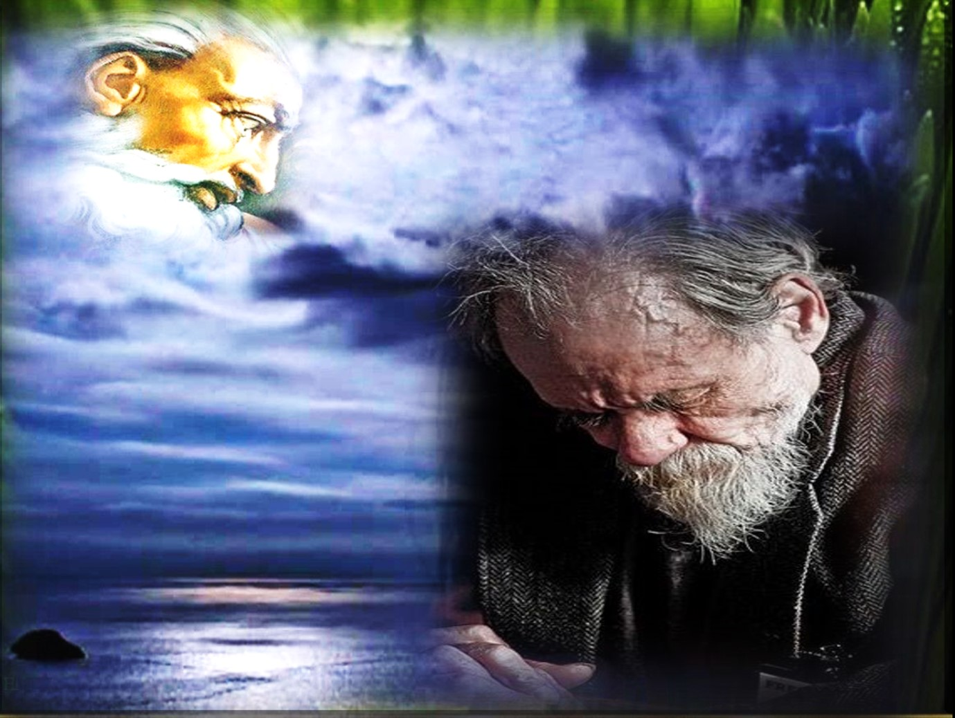
y se las has revelado a la gente sencilla.
Sí, Padre, así te ha parecido mejor.

Slide 10
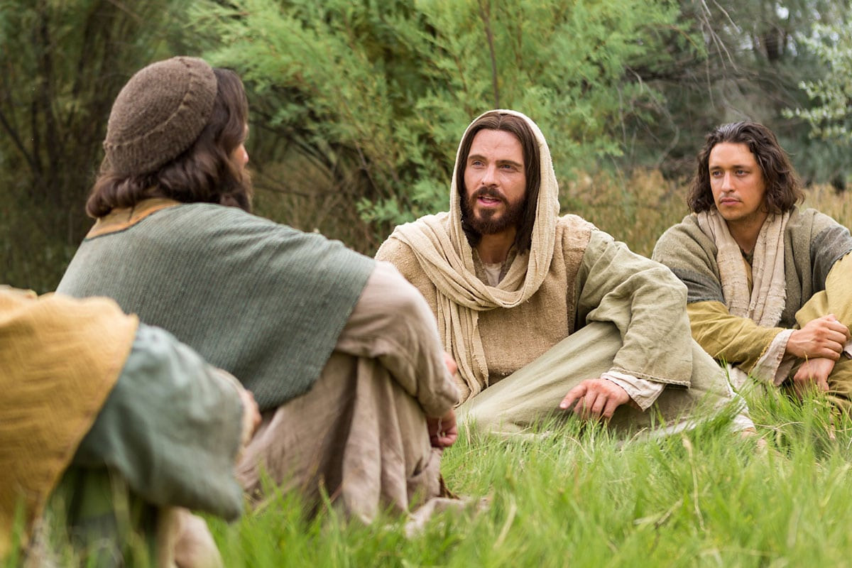
Todo me lo ha entregado mi Padre, y nadie conoce al Hijo más que el Padre, y nadie conoce al Padre sino el Hijo, y aquel a quien el Hijo se lo
quiera revelar.

Slide 11
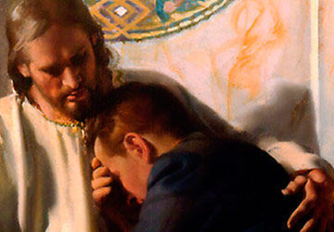
Vengan a mí todos los que están cansados y agobiados, y yo los aliviaré.

Slide 12
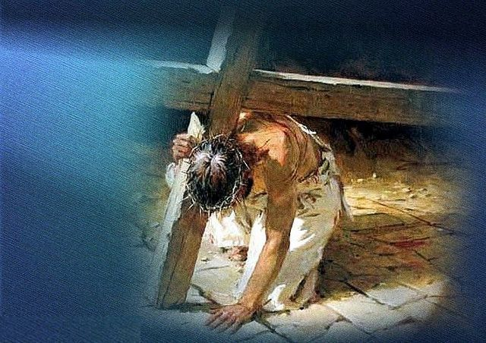
Carguen con mi yugo y aprendan de mí, que soy manso y humilde de corazón, y encontrarán descanso. Porque mi yugo es suave y mi carga ligera”.
Palabra del Señor

Slide 13
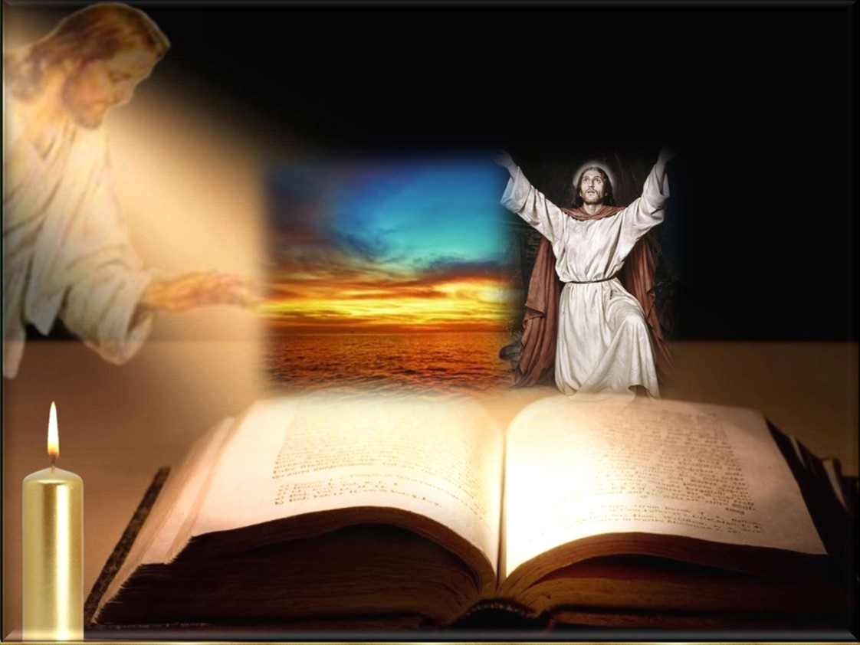
Preguntas para la lectura:
° ¿Por qué da gracias Jesús al Padre?

Slide 14
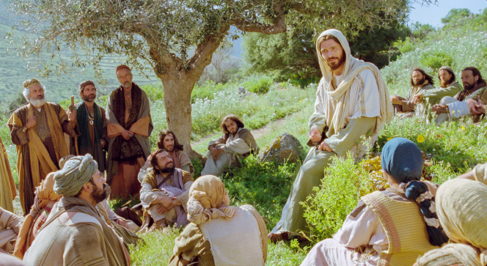
° ¿Cómo recibió la gente sencilla a Jesús y su mensaje?

Slide 15
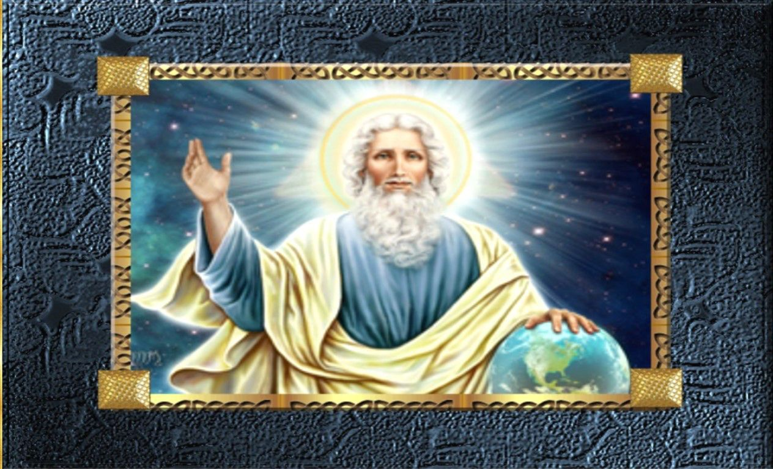
¿De dónde le viene a Jesús la capacidad de comprender los designios del Padre?
¿Qué relación les une a ambos?

Slide 16
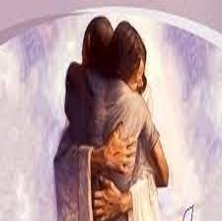
° ¿Cómo se encuentran los que están escuchando a Jesús?
¿A qué les invita Jesús?

Slide 17
° Frente a esa situación,
¿qué propone Jesús para encontrar descanso?

Slide 18
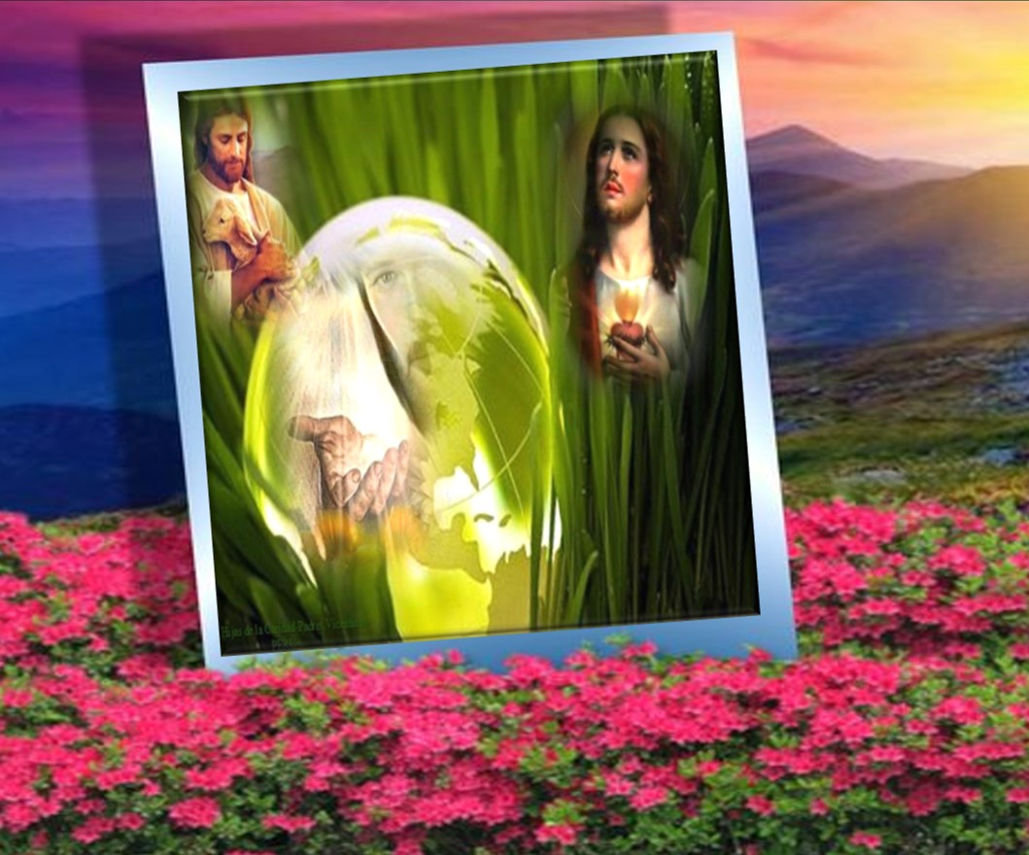
° ¿Con qué palabras se presenta Jesús como modelo para quienes quieran aceptar su invitación?

Slide 19
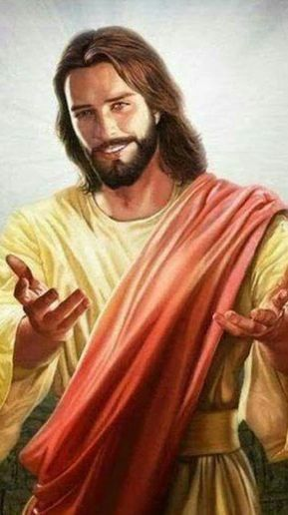
Motivación:
Jesús sigue invitando a la gente a acercarse a él para enseñarles a hacer la voluntad de Dios. Jesús propone una manera totalmente nueva de relacionarnos con Dios, con los demás y con todo lo creado. Participemos del gozo de Jesús y escuchemos su invitación a acogernos a él.

Slide 20
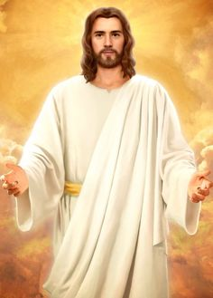
* El Señor se revela a los sencillos, a los humildes, a los de corazón dócil, ¿qué actitud tengo ante el Señor?, ¿lo busco con el corazón abierto, me esmero por conocerlo y así vivir lo que Él quiere y espera de mí?

Slide 21
* ¿He sido como los sabios quienes ponen su sabiduría en sí mismos o he sido como los pequeños que dejan que sea la sabiduría de Dios la que les guíe?

Slide 22
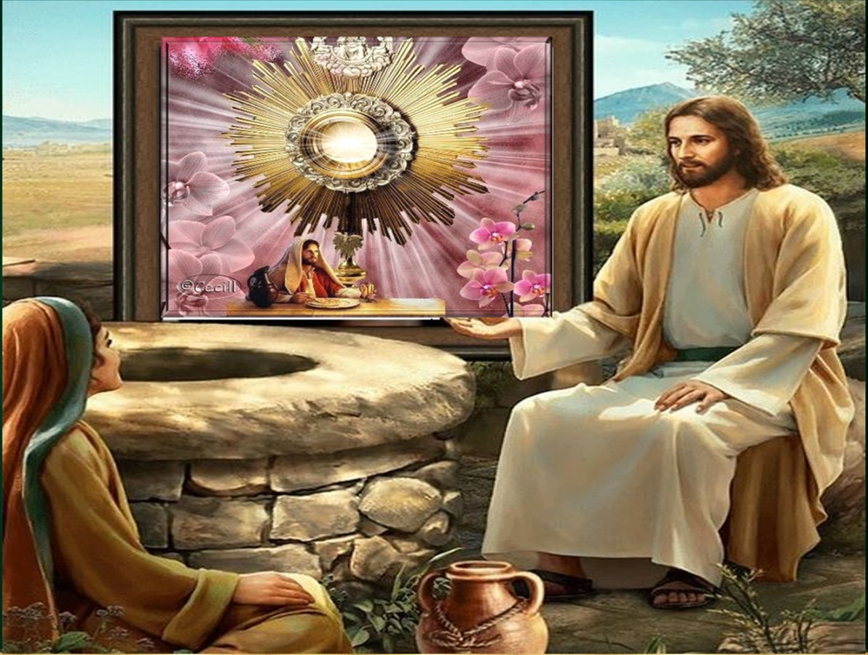
* “…vengan a mí cuando estén cansados
y agobiados y encontrarán en mí descanso…”, ¿me doy tiempo para estar con el Señor, para desahogar mi alma en Él
y así sintonizar mi vida con la de Él?, ¿de qué manera?

Slide 23
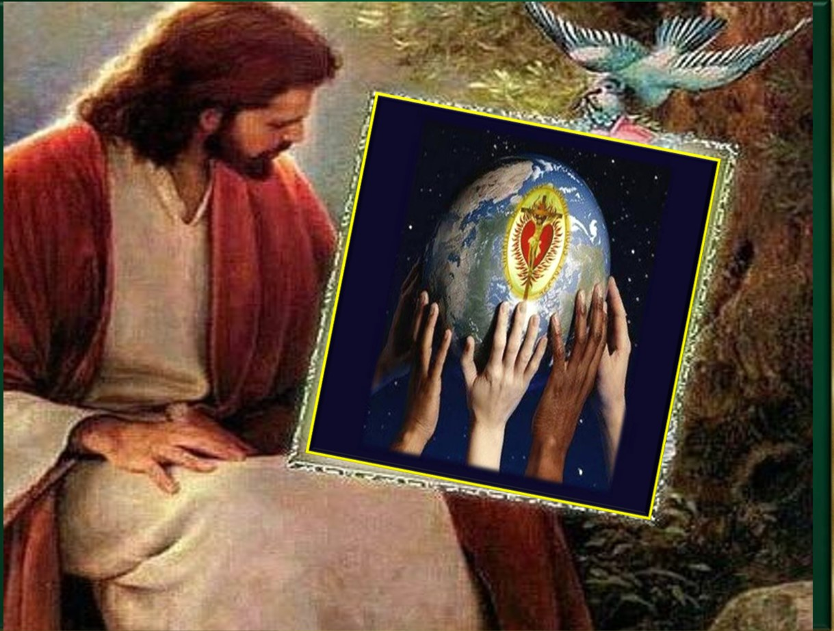
* ¿El modelo de vida que he escogido para mí, es el modelo de vida de Cristo?

Slide 24
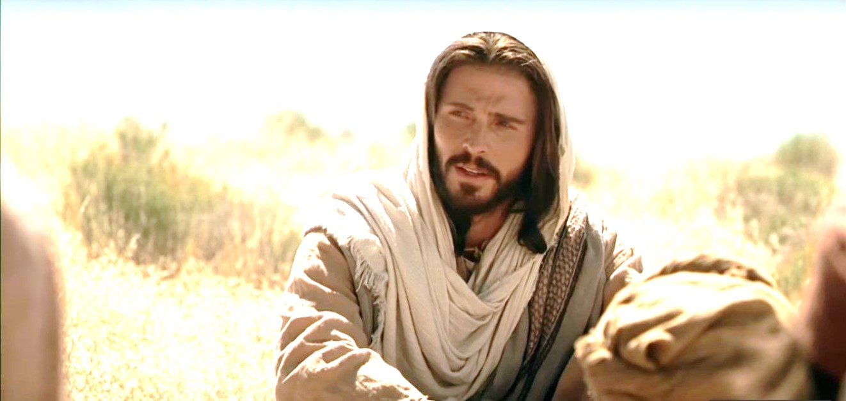
Motivación:
Todo el evangelio de hoy es una invitación a la plegaria. Jesús dirige al Padre una reveladora oración de alabanza; luego nos convoca diciéndonos: “vengan a mí”. A ti, Señor, acudimos para decirte lo que nos ha sugerido el contacto con tu Palabra.

Slide 25
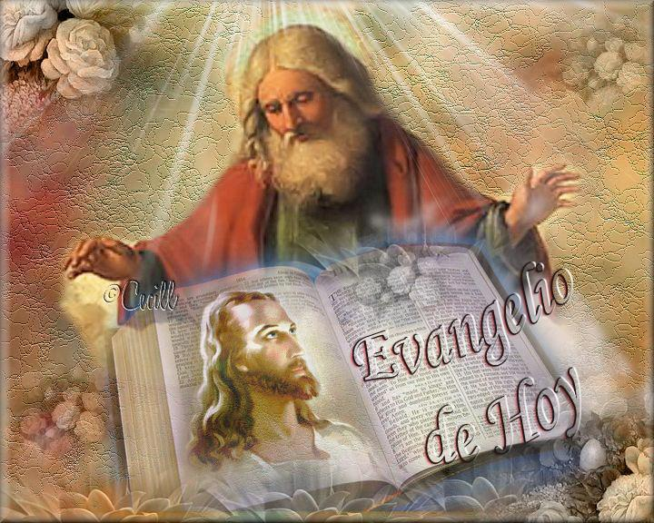
Luego de un tiempo de oración personal, podemos compartir en voz alta nuestra oración, siempre dirigiéndonos a Dios mediante la alabanza, la acción de gracias o la súplica confiada.

Slide 26
Salmo 144
Te ensalzaré, Dios mío, mi rey; bendeciré tu nombre por siempre jamás. Día tras día, te bendeciré y alabaré tu nombre por siempre jamás.
Bendeciré tu nombre por siempre, Dios mío mi rey.

Slide 27
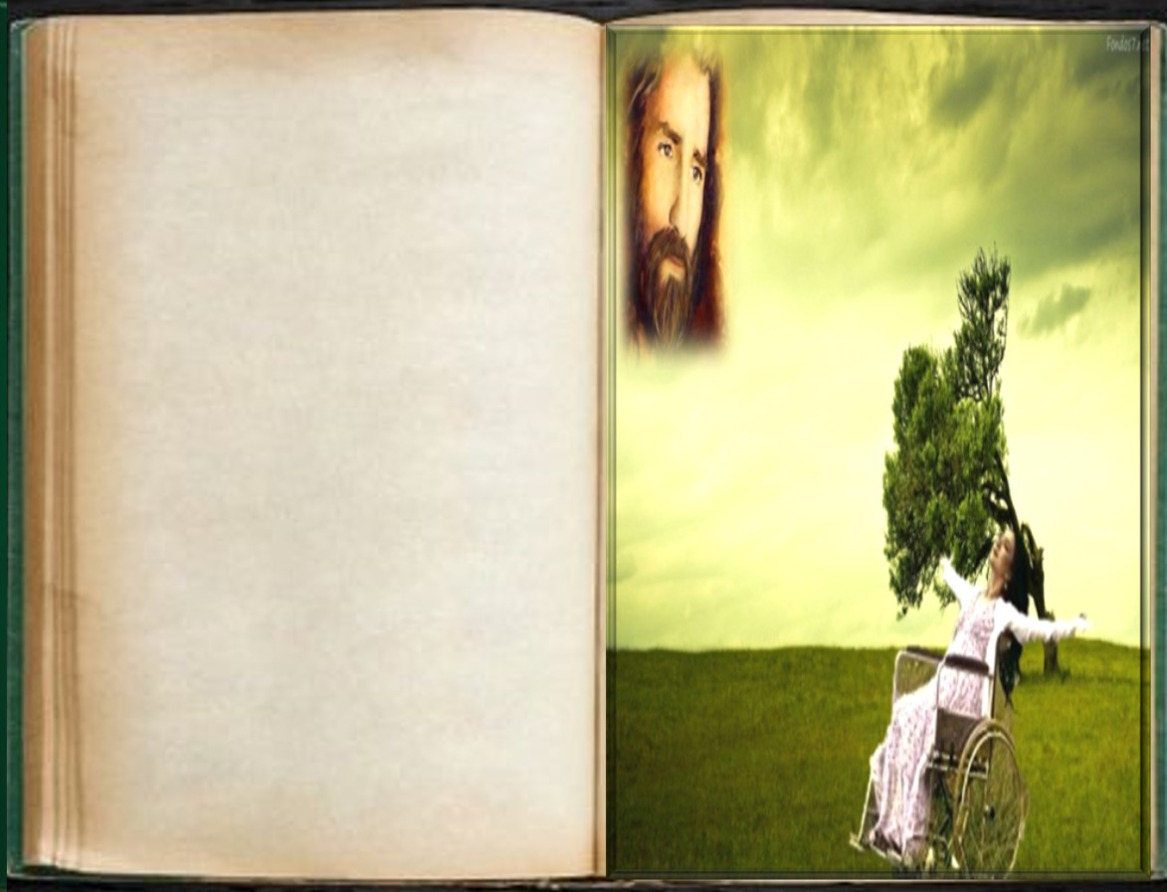
Bendeciré tu nombre por siempre, Dios mío mi rey.
El Señor es clemente y misericordioso, lento a la cólera y rico en piedad; el Señor es bueno con todos, es cariñoso con todas sus criaturas.

Slide 28
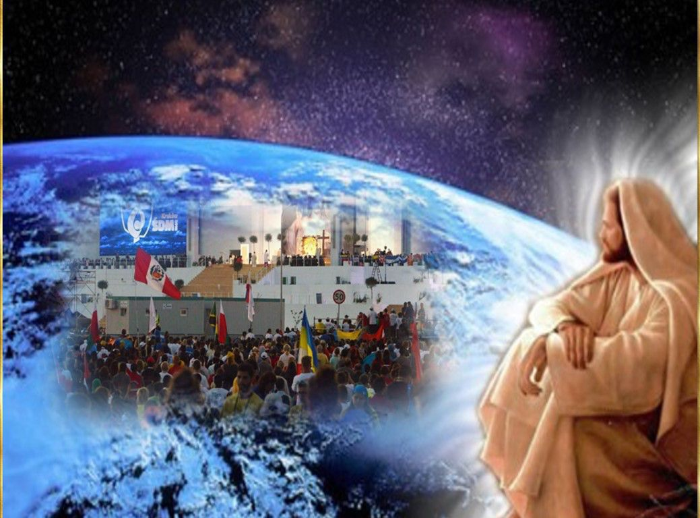
Que todas tus criaturas te den gracias, Señor, que te bendigan tus fieles; que proclamen la gloria de tu reinado, que hablen de tus hazañas.
Bendeciré tu nombre por siempre, Dios mío mi rey.

Slide 29
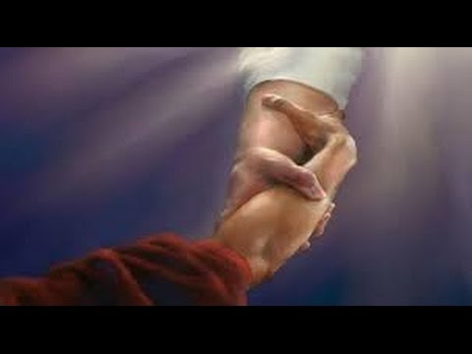
El Señor es fiel a sus palabras, bondadosos en todas sus acciones. El Señor sostiene a los que van a caer, endereza a los que ya se doblan.
Bendeciré tu nombre por siempre, Dios mío, mi rey

Slide 30
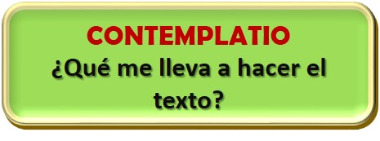
Motivación:
San Vicente en una conferencia a los misioneros, sobre la mansedumbre afirma:
Todos estudiarán con interés la lección que nos ha enseñado Jesucristo cuando dijo.
"Aprended de mí, que soy manso y humilde de corazón" , considerando que, como él mismo nos lo asegura, por la mansedumbre se posee la tierra, ya que, obrando con este espíritu, se gana el corazón de los hombres para convertirlos a Dios, mientras que el espíritu de rigor pone impedimentos para ello; y que por la humildad se conquista el cielo, adonde nos eleva el deseo de nuestra propia humillación, haciéndonos subir, como por grados, de virtud en virtud, hasta llegar allá. (S.Vicente de Paul XI, 473)

Slide 31
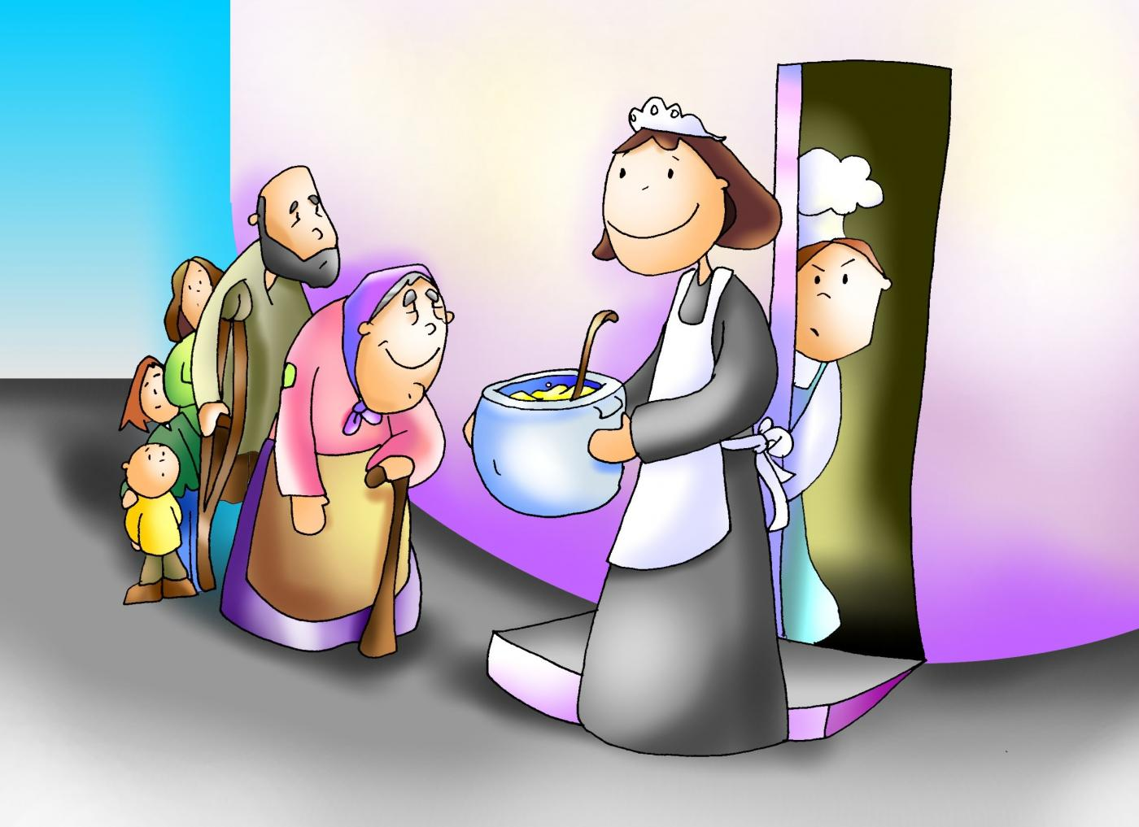
Compromiso:
° Practicar durante la semana alguna obra de misericordia donde viva la mansedumbre y la humildad.

Slide 32
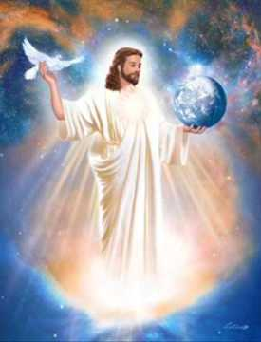
* Construir un ambiente de reconciliación y paz a partir del Dios misericordioso y paternal que confesamos.

Slide 33
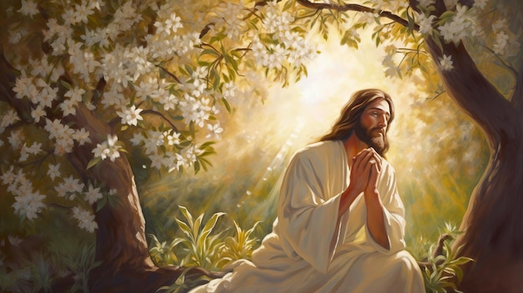
Jesús. Tú eres el “pequeño de Dios Padre”,
pues Él se complace en tu corazón
manso, humilde, dispuesto a todo…
Jesús, Tú eres el maestro
de toda humildad y de todo perdón,
de toda pequeñez y de toda paciencia.
Jesús, haz nuestro corazón
semejante al tuyo:
para construir la paz en la justicia,
para propiciar el perdón de las ofensas,
para invitar a todos los hombres y mujeres a seguirte e imitarte…
¡Oh rey de humildad y de bondad!
Amén.
Oración final

Slide 34
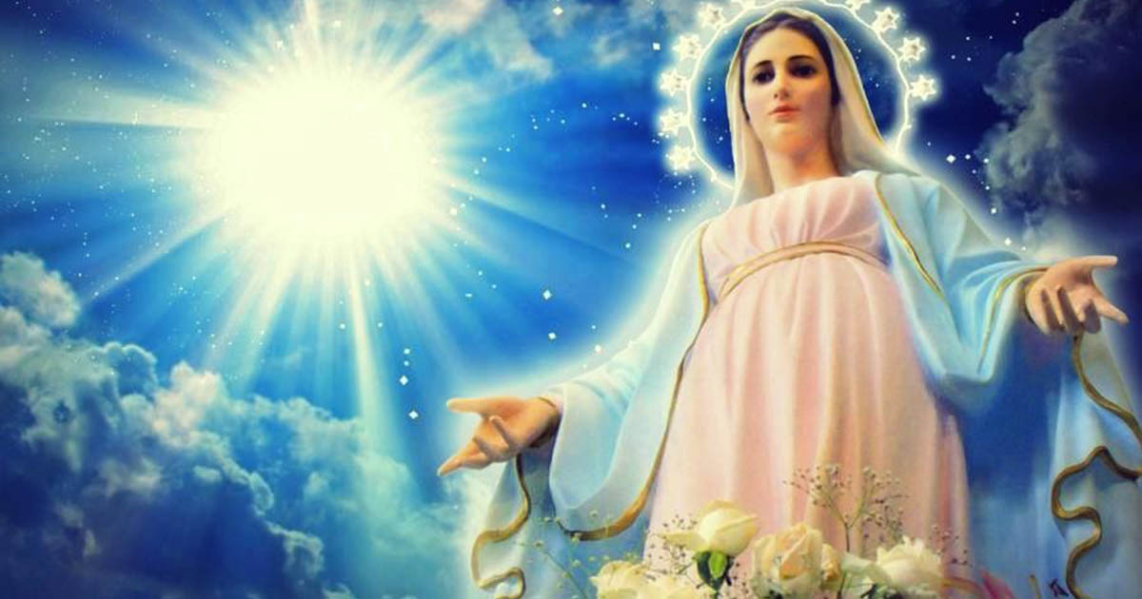
Texto de Lectio Divina: Padre César Chávez Alva (Chuno) C.ongregación de la Misión.
Power Point : Sor Pilar Caycho Vela - Hija de la Caridad de San Vicente de Paúl
www.hijasdelacaridadperu.org www.cm.peru.com.pe

